Slide 1

Продолжение 1
Дошкольное образование за рубежом
ФИНЛЯНДИЯ
Работу выполнила
музыкальный руководитель
МБДОУ №166 г.Владивостока
Тимошенко Елена Геннадьевна

Slide 2
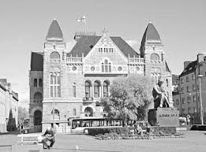
В 1888 г. X. Ротман, выпускница Дома Песталоцци в Берлине, создала в Хельсинки первый детский сад на научной основе.
С 1892 г. началась профессиональная подготовка воспитателей, а в 1906 г. были открыты первые летние детские сады (летние детские площадки в городах)
С 1912 г. открыты и специальные загородные лагеря, которые существуют в Финляндии до сих пор
В 1919 г. были образованы инспекция детских садов, группы продленного дня для школьников и Ассоциация воспитателей детских садов (позже, отдельно, помощников воспитателя).
В 1908 г. была начата педагогическая работа с детьми в больницах (социально-педагогической адаптации и реабилитации детей уделяется и сейчас большое внимание, причем работа строится по-разному в зависимости от типа болезни).
В 1913 г. в дошкольных учреждениях была введена должность педиатра (впоследствии отмененная).

Slide 3
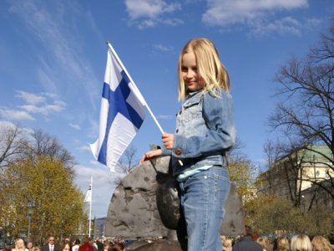
Ныне также под влиянием крепнущих связей с мировым сообществом и знакомства с опытом разных стран и культур детские сады становятся все более интегрированными (вместе воспитываются больные и здоровые дети, дети разных национальностей и разного социального происхождения), все меньше в педагогическом процессе организующих моментов и больше разных видов деятельности.
Однако существуют и специализированные дошкольные учреждения. Одни из них обслуживают детей с недостатками физического, психического, когнитивного и социального развития (в одной группе такого сада может быть, например, 8 детей и 4 воспитателя). Другие имеют ведущий «профиль». Там, например, очень много времени могут уделять занятиям искусству, иностранным языком и даже футболу.

Slide 4

Современность
Главной задачей «дневного ухода за маленькими детьми» (именно в такой формулировке в Финляндии был принят закон о дошкольном воспитании в 1973г.) является поддержка родителей в воспитании ребенка.
Развивая ребенка физически, интеллектуально, социально, необходимо уважать религиозные воззрения родителей или опекунов ребенка.

Slide 5


В отличие от среднего и высшего образования, дошкольное воспитание в Финляндии – платное. Родители сами выбирают, куда отдать своего ребенка – в муниципальный, частный или семейный детский садик. Интересно, что оплата везде одинакова и зависит не от престижности дошкольного учреждения, а от доходов семьи.
Но иногда, как и в России, с местами в саду «напряженка». Такая ситуация встречается в крупных городах - Хельсинки, Тампере или Турку. Тогда местные муниципальные власти идут на всяческие уловки. Например, ежемесячно выплачивают из бюджета дополнительные 500 евро семье, лишь бы один из родителей оставался с ребенком дома.
В детские сады Финляндии принимают детей с 9-ти месячного возраста до 7-8 лет.

Slide 6


На каждого воспитателя детского сада, по закону, приходится по 4 ребенка. Картина, когда на улице играет 20 детей, а между ними гуляет 3-4 воспитателя – привычное дело.
В 6-летней возрасте дошколят бесплатно готовят к школе. В Финляндии принят закон, по которому все шестилетние дети имеют право на место в подготовительной к школе группе детского сада или подготовительном классе школы.

